Slide 1
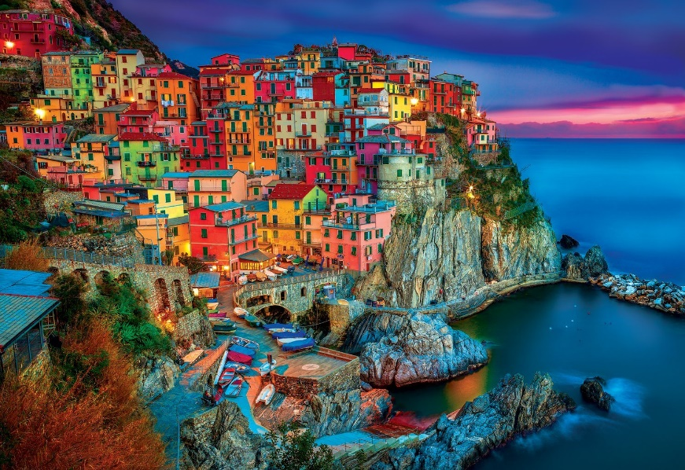
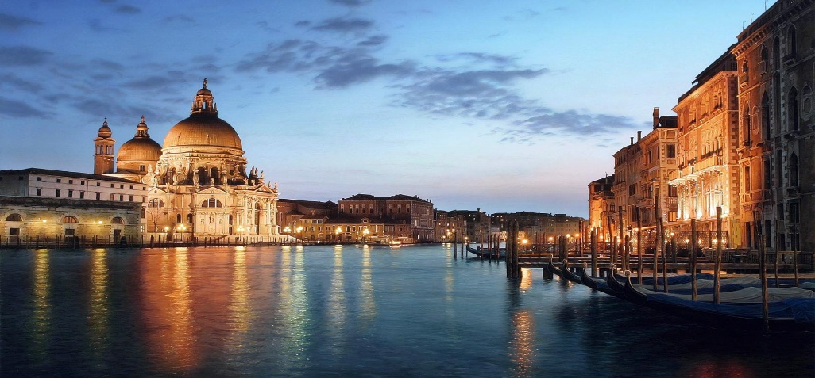
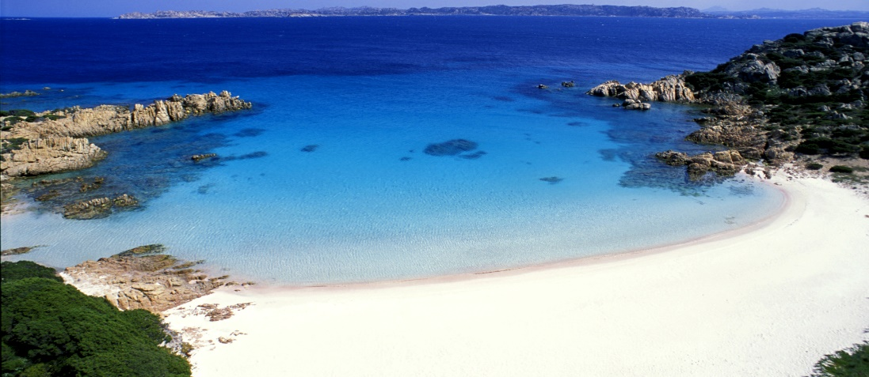
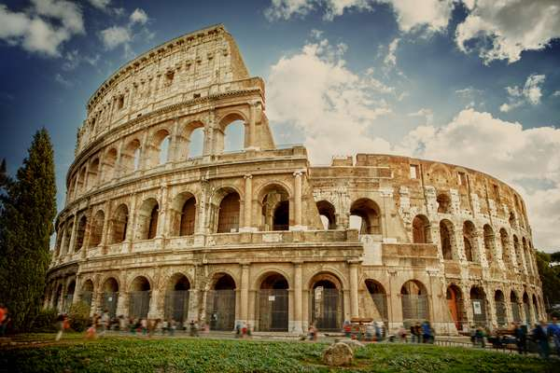
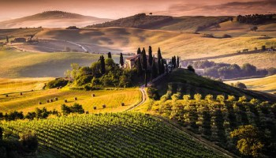
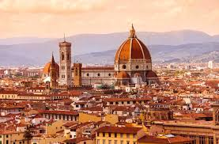
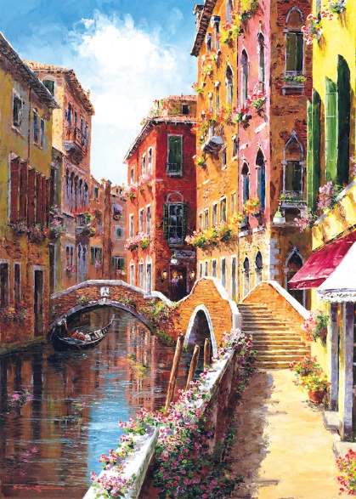
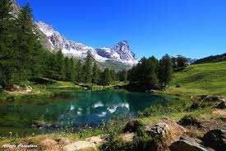
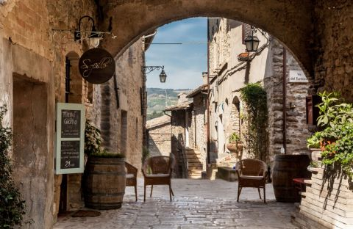
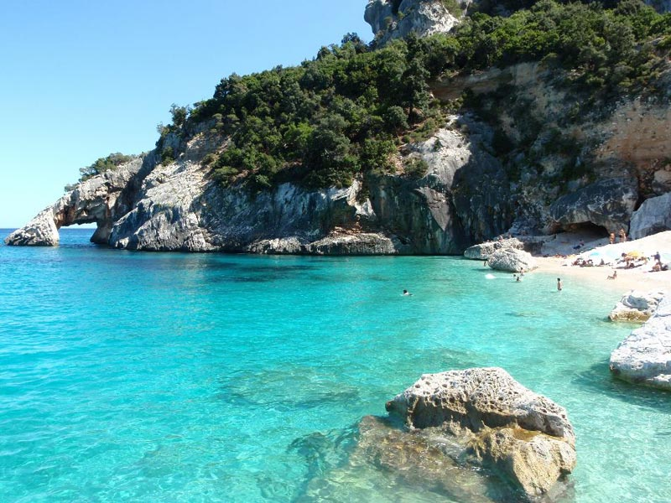
ITALIANO
PER
VIAGGIATORI

Slide 2
SCIOGLILINGIA
Ho in tasca l'esca ed esco per la pesca, ma il pesce non s'adesca
Lo sciatore incosciente scende sulla neve che scintilla.

Slide 3
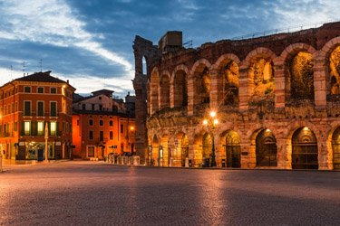
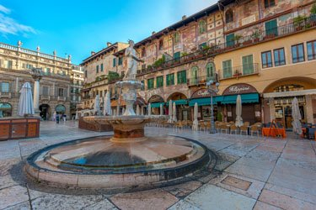
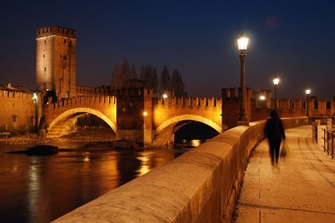
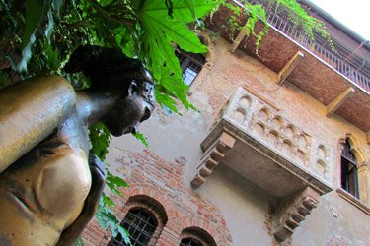
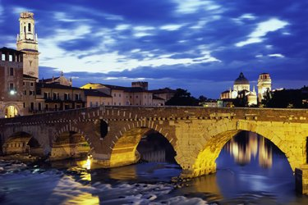
VERONA
Glossario
Arena Арена - амфитеатр
Castello замок
Casa дом
Piazza площадь
Ponte мост
L’Arena
Piazza delle Erbe
Ponte di Pietra
Castelvecchio
La Casa di Romeo e Giulietta

Slide 4
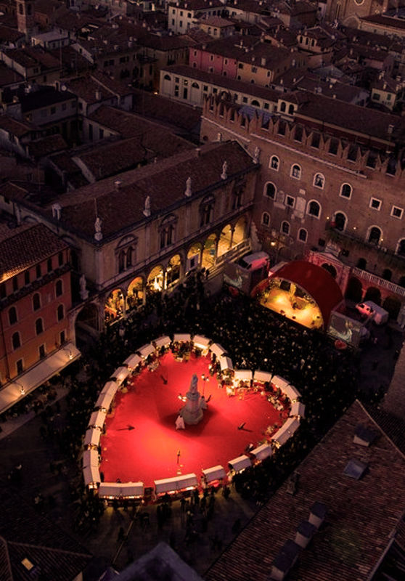
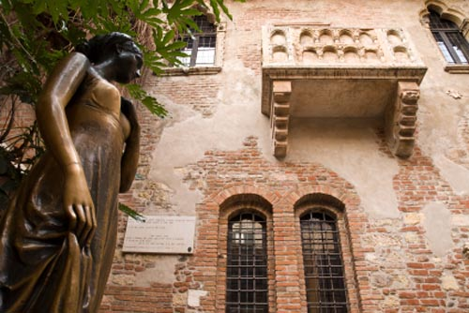
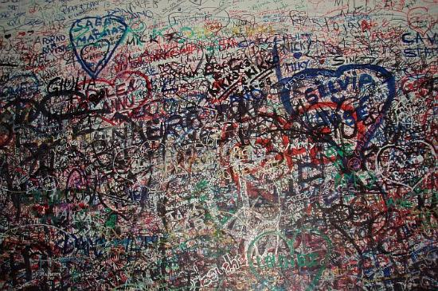
La città dell’amore
https://www.youtube.com/watch?v=racoWNZVBJU

Slide 5
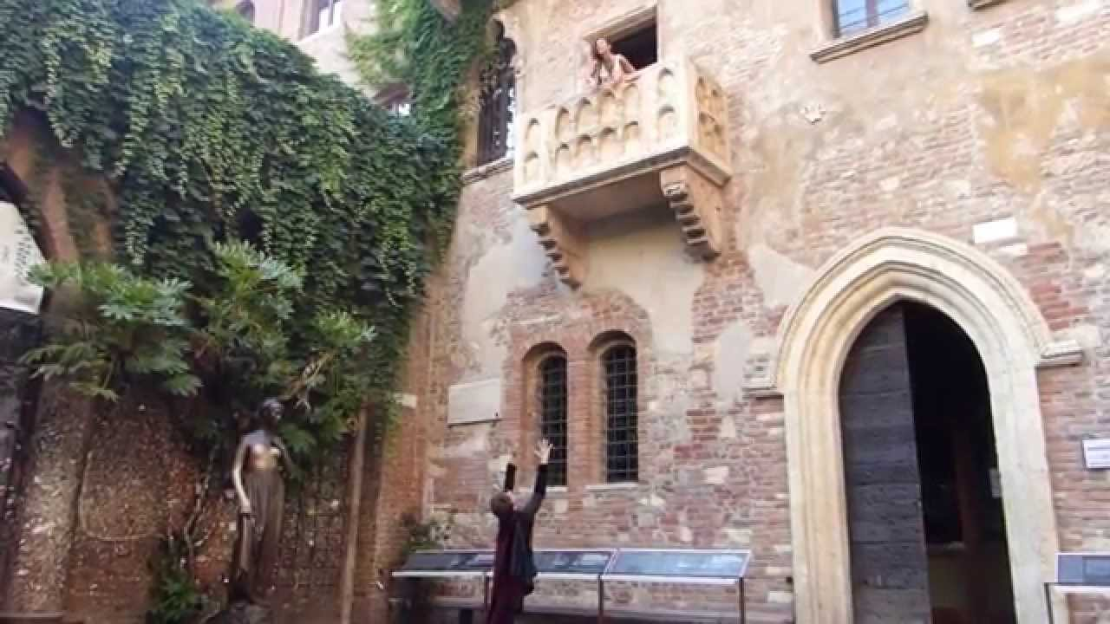
https://www.youtube.com/watch?v=03sVFFdTRTc

Slide 6
GIULIETTA
Oh Romeo, Romeo, perché sei tu………?
Rinnega tuo padre e rifiuta il tuo ……..,
oppure, se non vuoi, giura che sei mio e smetterò io d’essere una Capuleti.
ROMEO
Devo ascoltare ancora, o rispondere subito?
Джульетта Ромео, как мне жаль, что ты Ромео! Отринь отца да имя измени, А если нет, меня женою сделай, Чтоб Капулетти больше мне не быть.
Ромео Прислушиваться дальше иль ответить?

Slide 7
A TE
https://www.youtube.com/watch?v=FSea1YPxK1c

